Slide 1
Internet传输层协议
计算机网络
Yang Qin
Department of Computer Science
Shenzhen Graduate School
Harbin Institute of Technology

Slide 2
传输层
传输层概述
TCP协议 (Transmission Control Protocol)
UDP协议(User Datagram Protocol)

Slide 3
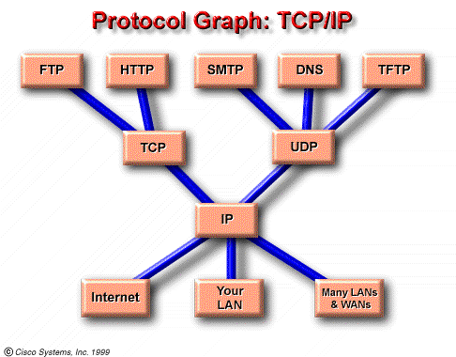

Slide 4
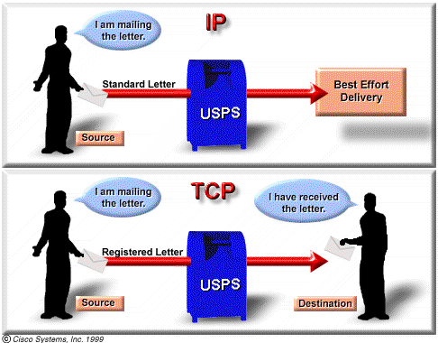
TCP/IP协议栈
IP协议是第三层协议，TCP是第四层协议。 TCP协议是提供可靠传输的面向连接协议 但是 IP协议是无连接协议，只保证尽力交付。

Slide 5
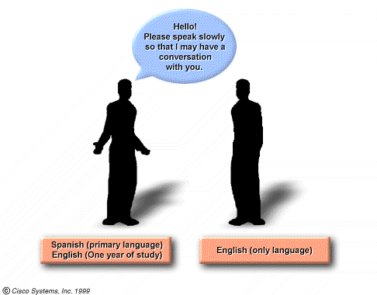
与仅学习一年外语然后使用该语言的学生一样，运输层的控制力和可靠性较低。每当学生尝试加入对话时，他或她都必须经常要求每个人重复他/她的话（可靠性）并慢声说话（流量控制）。

Slide 6
传输层
TCP :
面向连接
可靠传输
将传递数据分割到多个数据段中
提供有序交付
重传机制
UDP:
无连接服务
不可靠传输
只能提供校验和（不可靠）
不提供顺序交付
没有接收方反馈(no ack)
不提供流量控制

Slide 7
传输层
传输层概述
TCP协议 (Transmission Control Protocol)
UDP协议(User Datagram Protocol)
应用: NAT and PAT

Slide 8
TCP 服务模型
应用通过“套接字”使用TCP服务
每个套接字都有一个套接字号“(IP address，port)”
每个连接都可以用两端的套接字标识符来标识 (socket_{source}, socket_{destination})
TCP不支持多播和广播

Slide 9
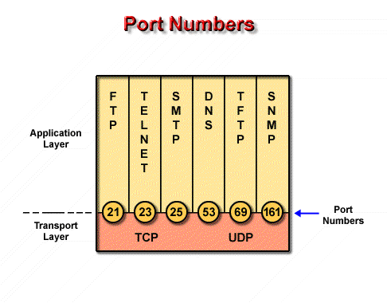
TCP服务模型
TCP和UDP都使用端口号来跟踪网络的不同会话
1024以下的端口号被保留用于一些标准的服务。这些在RFC1700中被定义
端口号255被保留用来 TCP 和 UDP公共应用.

Slide 10
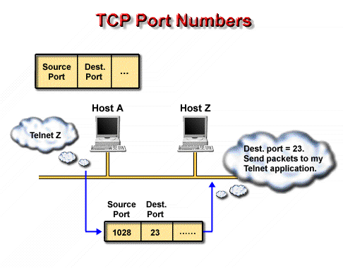
源端口号由源主机动态分配。 通常，它是一个大于1023的数字。

Slide 11
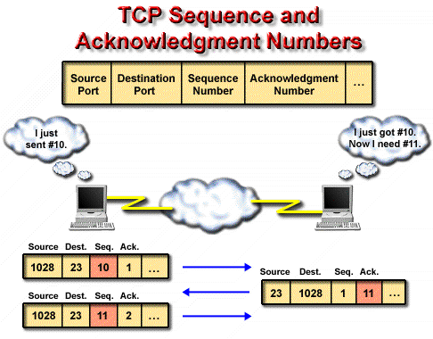
TCP必须使用序列号和确认号来进行跟踪，因为在许多情况下，两个连续的IP数据包可能不会穿越同一路径，并且无法按顺序到达目的地主机。

Slide 12
TCP Service Model
TCP中解决的问题:
可靠传输
流量控制
滑动窗口协议
拥塞避免…
连接管理
连接建立：三次握手
连接释放： 四次挥手

Slide 13
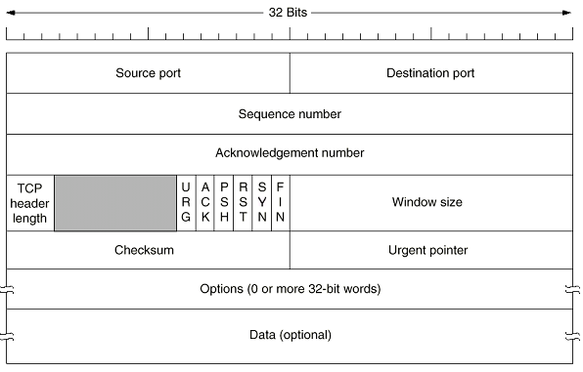
TCP Protocol
TCP数据段头部

Slide 14
TCP段中字段定义:
source port – 源端口号
destination port – 目的端口号
sequence number – 到达数据的编号，用于确保数据顺序到达, 32 bits
acknowledgment number – 指定下一个期望的字节, 32bits
TCP header length (HLEN)– 指明TCP头部包含多少个32位的字
reserved – 保留的六位域，置为0
code bits -控制功能（例如会话的建立和终止）
window – 指定从确认的字节算起可以发送多少个字节
checksum – 校验和
urgent pointer – 指示紧急数据在当前数据段中的位置
option-one option – 允许主机指定能接受的最大TCP净荷长度
data – 上层协议数据

Slide 15
TCP Protocol
标志字段(Flag field):
URG：指示报文段里存在着被发送方的上层实体置为“紧急”的数据
ACK：指示确认字段的值是否有效
PSH：指示接收方应立即将数据交给上层
RST：重置一个已经混乱的连接
SYN：用于建立连接的过程
FIN：用于标志连接的释放

Slide 16
TCP Protocol
主机之间通过使用网段（TPDU）交换数据
每个数据段都包含20bytes的TCP头(不含可选项)和数据部分
数据段的大小必须与IP数据包匹配，并且还必须满足底层的需求。 例如，以太网的MTU（最大传输单位）为1500字节
每个数据段都有一个32位的序列号
TCP使用滑动窗口协议来控制数据流。 在协议中，ACK段的序号就是下一个应该接收的序号

Slide 17
TCP 连接管理
TCP sender和receiver在传输数据前需要建立连接
初始化TCP变量
Seq. #
Buffer和流量控制信息
Client：连接发起者
Socket clientSocket = new
Socket("hostname","port number");
Server: 等待客户连接请求
Socket connectionSocket =
welcomeSocket.accept();
三次握手:
步骤 1: 客户端主机发送TCP SYN
给服务器
▪ 指定初始 seq #
▪ 不包含数据
步骤 2: 服务器主机接收 SYN, 回复
SYNACK
▪ 服务器分配缓存
▪ 指定服务器的初始 seq. #
步骤 3: 客户端接收SYNACK, 回复
ACK，其中可能包含传输数据

Slide 18
TCP连接管理：建立
建立连接: 三次握手
服务器: 执行LISTEN和ACCEPT原语，并开启监听，等待一个连接请求
客户端: 执行CONNECT原语, 生成一个TCP segment发出连接请求，其中SYN=1 and ACK=0
第一次握手

Slide 19
TCP连接管理：建立
服务器接收TCP数据段，并检查是否有进程在监视请求的端口。
如果没有进程正在监视端口，送回一个设置了RST位的应答，以拒绝客户的连接请求
如果有任何服务进程在监视端口，则该进程可以决定拒绝还是接受连接请求
如果接受的话，则送回一个确认数据段 (第二次握手)
收到确认后，客户端将发送一个SYN = 0和ACK = 1的数据段以确认连接(第三次握手)

Slide 20
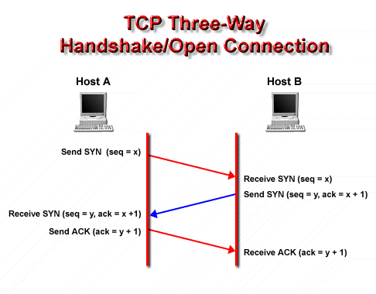
三次握手/打开连接序列在传输的数据到达两端之前同步两端的连接
如果两个主机中的每个主机都希望与另一个主机建立连接，则只会建立一个连接

Slide 21
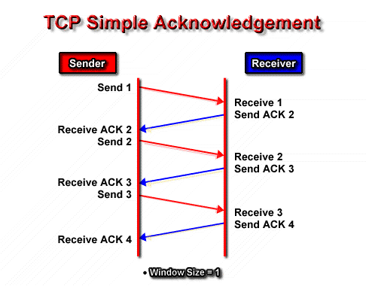
TCP: Data Transfer

Slide 22
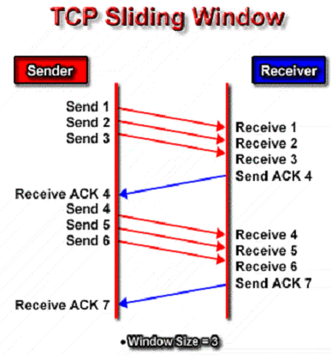
TCP: 数据传输
窗口大小:指定从确认的字节算起可以发送多少个字节。
窗口大小（字节）越大，可以传输的数据量越大。
滑动窗口：指在TCP会话期间会话两端动态协商窗口大小。

Slide 23
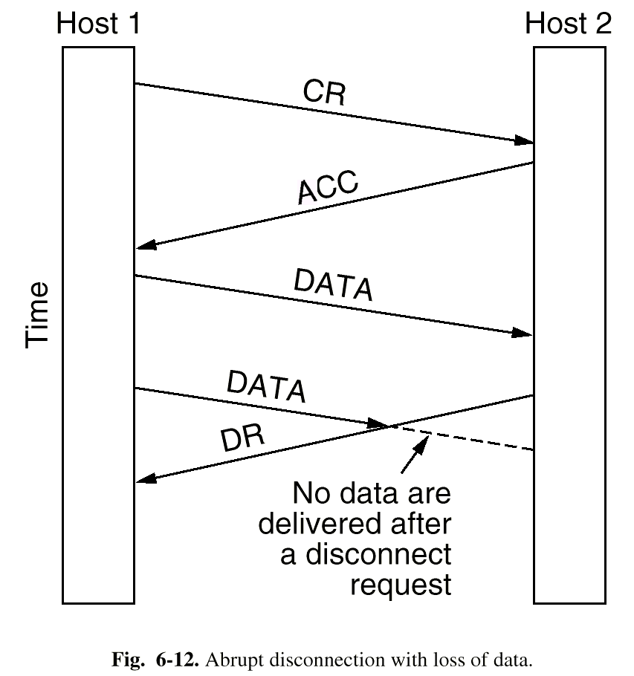
TCP: 连接释放
释放连接的两种方式
不对称方式：若一方释放了连接，则连接被释放
应用方式简单，但是对数据不安全
对于TCP并非最好选择

Slide 24
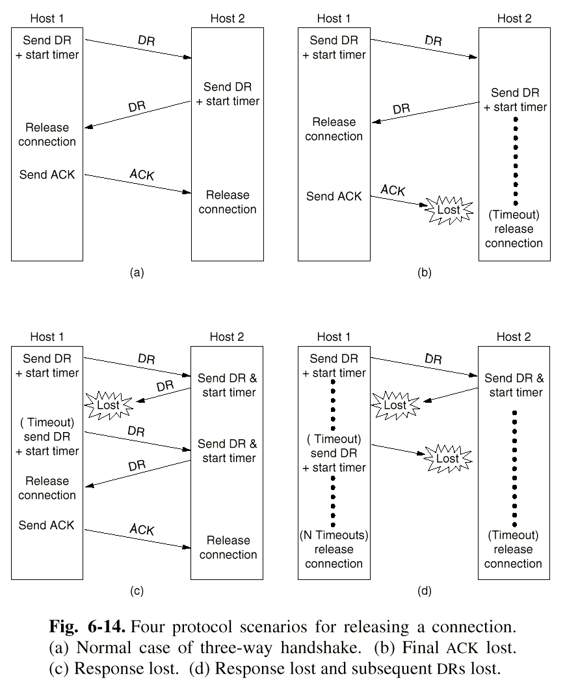

Slide 25
TCP连接管理：关闭
关闭连接:
client closes socket: clientSocket.close();
步骤 1: 客户端向服务器发送TCP FIN 控制segment
步骤 2: 服务器收到FIN, 回复ACK. 关闭连接, 发送FIN
client
server
close
FIN
ACK
close
FIN
ACK
timed wait
closed

Slide 26
TCP连接管理：关闭
步骤 3: 客户端收到FIN, 回复ACK.
进入“等待” –如果收到FIN，会重新发送ACK
步骤 4: 服务器收到ACK. 连接关闭.
client
server
closing
FIN
ACK
closing
FIN
ACK
timed wait
closed
closed

Slide 27
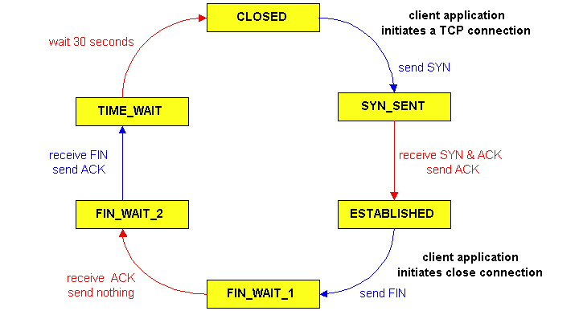
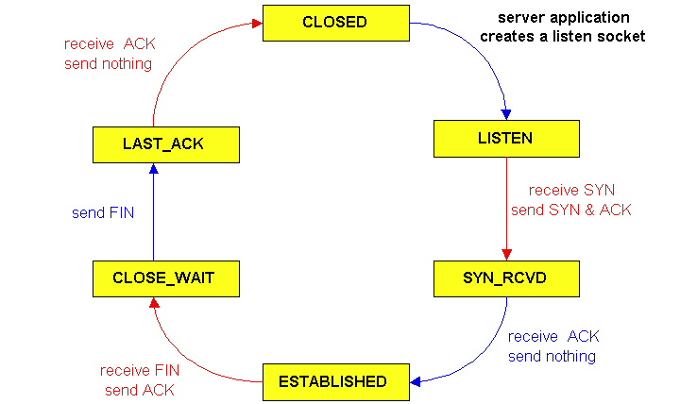
TCP连接管理
服务器TCP经历的
TCP状态序列
客户端TCP经历的 TCP状态序列

Slide 28
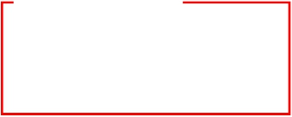
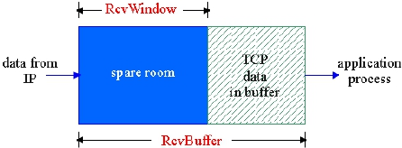
TCP流量控制
flow control
发送方不会传输的太多
、太快以至于淹没接收
方
接收方为TCP连接分
配buffer
（buffer溢出）
速度匹配机制
❒ 上层应用可能处理
buffer中数据的速度
较慢

Slide 29

TCP流量控制
❖ Receiver通过在Segment的头部字段将RcvWindow 告诉Sender
❖ Sender限制自己已经发送的但 还未收到ACK的数据不超过接收方的空闲RcvWindow尺寸
❖ Receiver告知SenderRcvWindow=0,会出现什么情况？
(假定TCP receiver丢弃乱序的
segments)
❖ Buffer中的可用空间(spare room)
= RcvWindow
= RcvBuffer-[LastByteRcvd -
LastByteRead]

Slide 30
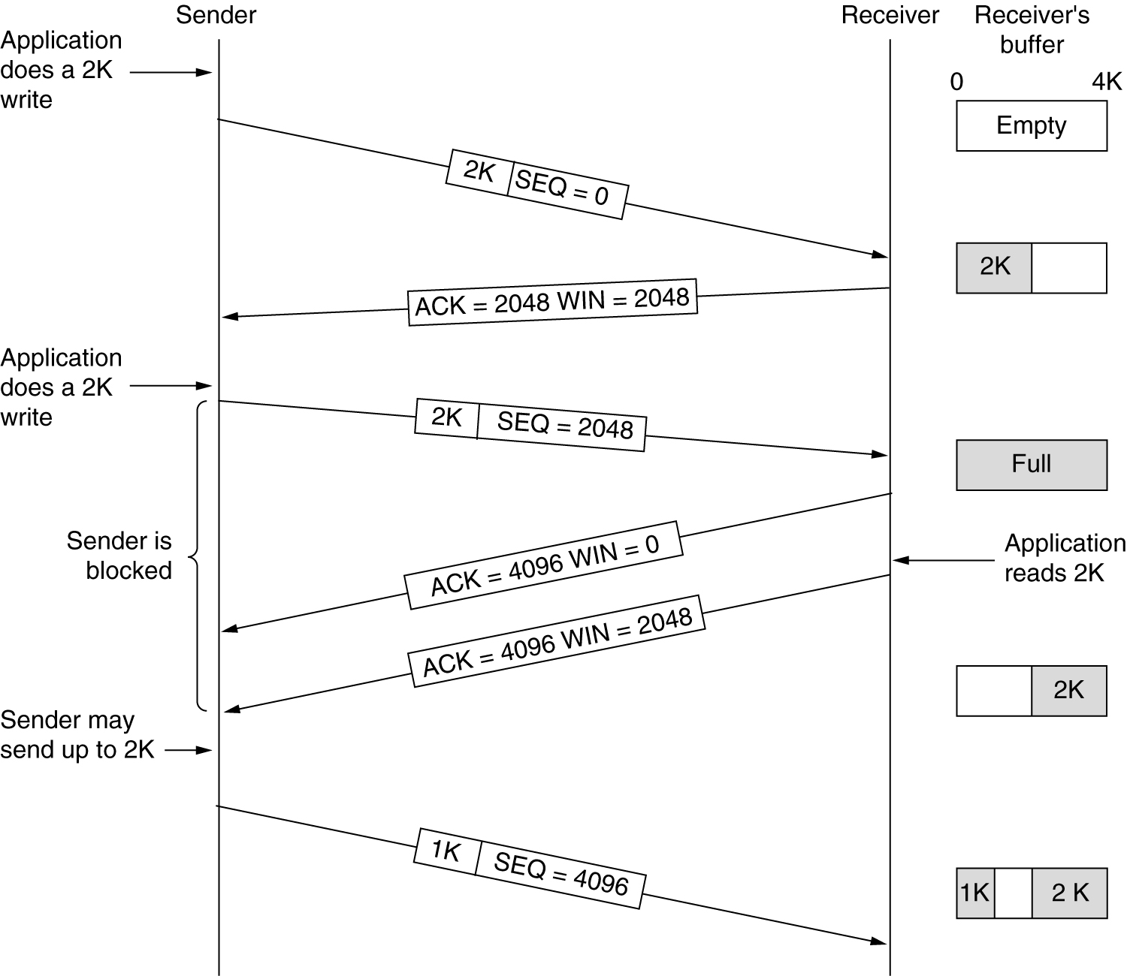
TCP传输策略
TCP中的窗口管理

Slide 31
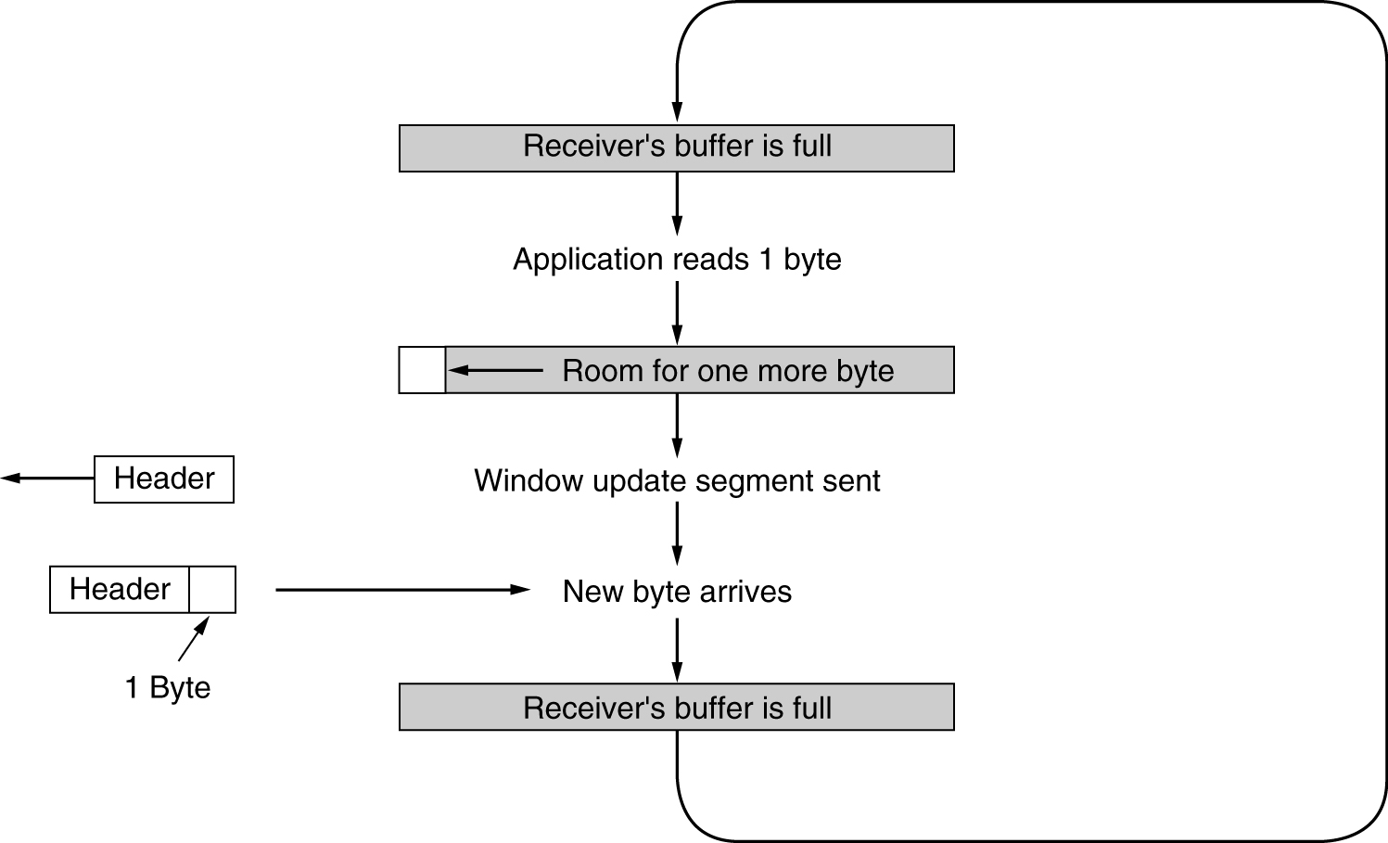
TCP传输策略
Nagle算法: one-byte sender problem
Clark算法: one-byte receiver problem
愚笨窗口综合症(Silly window syndrome)

Slide 32
TCP可靠数据传输
TCP在IP层提供的不可靠服
务基础上实现可靠数据传输
服务
流水线机制
累积确认
TCP使用单一重传定时器
触发重传的事件
▪ 超时
▪ 收到重复ACK
渐进式
▪ 暂不考虑重复ACK
▪ 暂不考虑流量控制
▪ 暂不考虑拥塞控制

Slide 33
TCP发送方事件
从应用层收到数据
▪ 创建Segment
▪ 序列号是Segment第一个字节
的编号
▪ 开启计时器
▪ 设置超时时间：
TimeOutInterval
超时
▪ 重传引起超时的Segment
▪ 重启定时器
收到ACK
▪ 如果确认此前未确认的Segment
• 更新SendBase
• 如果窗口中还有未被确认的分组，
重新启动定时器

Slide 34
TCP发送端程序 (simplified)
NextSeqNum = InitialSeqNum
SendBase = InitialSeqNum
loop (forever) {
switch(event)
event: data received from application above
create TCP segment with sequence number NextSeqNum
if (timer currently not running)
start timer
pass segment to IP
NextSeqNum = NextSeqNum + length(data)
event: timer timeout
retransmit not-yet-acknowledged segment with
smallest sequence number
start timer
event: ACK received, with ACK field value of y
if (y > SendBase) {
SendBase = y
if (there are currently not-yet-acknowledged segments)
start timer
}
} /* end of loop forever */
Comment:
SendBase-1:
最后累积确认的字节
Example:
SendBase-1 = 71; y= 73, 所以rcvr 需要73+ ; y > SendBase, 新数据
已确认

Slide 35
TCP重传示例
Host A
Host B
Host A
Host B
Seq=92, 8 bytes data
Seq=92, 8 bytes data
Seq=100, 20 bytes data
timeout
ACK=100
Seq=92 timeout
X
ACK=100
loss
ACK=120
Seq=92, 8 bytes data
Sendbase
= 100
Seq=92, 8 bytes data
SendBase
= 120
Seq=92 timeout
ACK=120
ACK=100
SendBase
= 100
SendBase
= 120
报文段100
没有重传
time
由于确认报文
丢失而重传
time

Slide 36
TCP重传示例
Host A
Host B
Seq=92, 8 bytes data
ACK=100
timeout
Seq=100, 20 bytes data
X
loss
SendBase
= 120
ACK=120
time
累积确认避免了
第一个报文段重传

Slide 37
TCP ACK生成 [RFC 1122, RFC 2581]
Event at Receiver
Arrival of in-order segment with
expected seq #. All data up to
expected seq # already ACKed
Arrival of in-order segment with
expected seq #. One other
segment has ACK pending
Arrival of out-of-order segment
higher-than-expect seq. # .
Gap detected
Arrival of segment that
partially or completely fills gap
TCP Receiver action
Delayed ACK. Wait up to 500ms
for next segment. If no next segment,
send ACK
Immediately send single cumulative
ACK, ACKing both in-order segments
Immediately send duplicate ACK,
indicating seq. # of next expected byte
Immediate send ACK, provided that
segment startsat lower end of gap

Slide 38
快速重传机制
TCP的实现中，如果发生超
时，超时时间间隔将重新设
置，即将超时时间间隔加倍
，导致其很大
▪重发丢失的分组之前要等待很
长时间
通过重复ACK检测分组丢失
▪Sender会背靠背地发送多个分
组
▪如果某个分组丢失，可能会引
发多个重复的ACK
如果sender收到对同一数据的3个ACK，则假定该数据之后的段已经丢失
▪ 快速重传：在定时器超时之前即进行重传

Slide 39
快速重传算法
event: ACK received, with ACK field value of y
if (y > SendBase) {
SendBase = y
if (there are currently not-yet-acknowledged segments)
start timer
}
else {
increment count of dup ACKs received for y
if (count of dup ACKs received for y = 3) {
resend segment with sequence number y
}
发生重复确认
快速重传

Slide 40
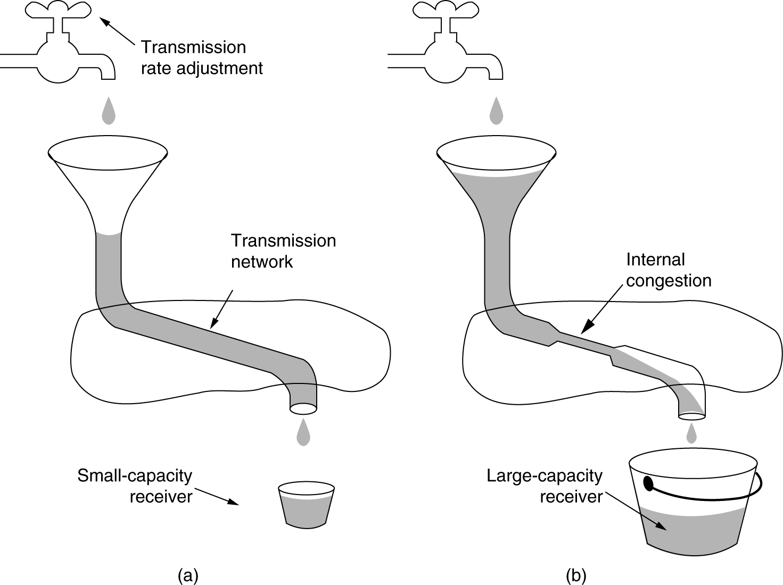
TCP拥塞控制
(a) 快速的网络向小容量的接收方传输数据
(b) 慢速的网络向大容量的接收方传输数据

Slide 41

拥塞控制基本原理
Sender限制发送速率
LastByteSent-LastByteAcked
<= CongWin
问题：如何感知网络拥塞？
Loss事件=timeout或3个重复
ACK
发生loss事件后，发送方降低
速率
如何合理地调整发送速率？
加性增—乘性减: AIMD
慢启动: SS
CongWin
RTT
rate ≈
Bytes/sec
CongWin:
▪ 动态调整以改变发送速率
▪ 反映所感知到的网络拥塞

Slide 42
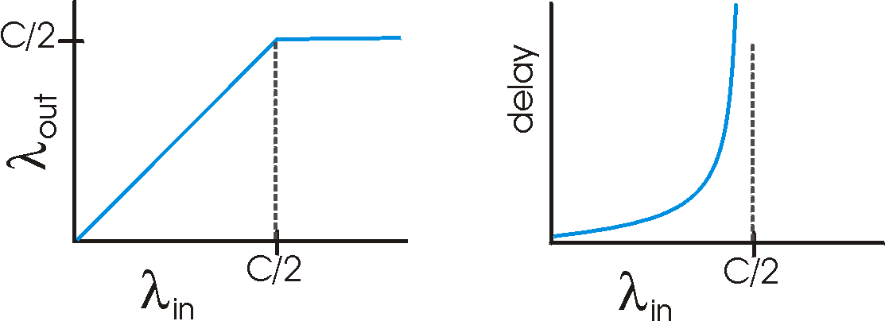
拥塞的成因和代价：场景1
两个sender和两个receiver
一个路由器，无限缓存
没有重传
Host A
λ_{in} : original data
λ_{out}
Host B
unlimited shared output link buffers
拥塞时分组延迟极大
达到最大throughput

Slide 43
拥塞的成因和代价：场景2
一个路由器，有限缓存
sender重传丢失的包
Host A
λ_{in} : original data
λ_{out}
λ'_{in} : original data, plus retransmitted data
Host B
finite shared output link buffers

Slide 44
拥塞的成因和代价：场景2
λ
=
λ
in
out
λ
>
λ
in
out
λ
in
λ
out
R/2
R/2
R/2
R/3
λ_{out}
λ_{out}
λ_{out}
R/4
λ_{in}
R/2
λ_{in}
R/2
λ_{in}
R/2
a.
b.
c.
拥塞的代价:
❒ 对给定的”goodput”，要做更多的工作 (重传)
❒ 造成资源的浪费

Slide 45
拥塞的成因和代价：场景3
Q: what happens as and increase ?
λ
四个发送方
多跳
超时/重传
in
λ
in
Host A
λ_{in} : original data
λ_{out}
λ'_{in} : original data, plus retransmitted data
finite shared output link buffers
Host B

Slide 46
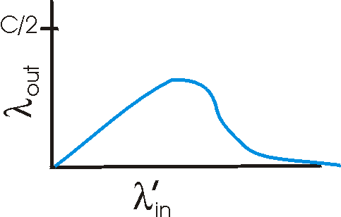
拥塞的成因和代价：场景 3
Host A
λ_{out}
Host B
拥塞的另一个代价:
当分组被drop时，任何用于该分组的“上游” 传输能力全都被浪费掉

Slide 47
拥塞控制的方法
端到端拥塞控制：
▪网络层不需要显式的提供支持
▪端系统通过观察loss，delay等网络行为判断是否发生拥塞
▪TCP采取这种方法
网络辅助的拥塞控制：
▪路由器向发送方显式地反馈网络拥塞信息
▪简单的拥塞指示(1bit)：SNA,
DECbit, TCP/IP ECN, ATM)
▪指示发送方应该采取何种速率

Slide 48
案例:ATM ABR拥塞控制
RM(resource management) cells
▪ 发送方发送
▪ 交换机设置RM cell位(网络辅助)
• NI bit: rate不许增长
• CI bit: 拥塞指示
▪ RM cell由接收方返回给发送方
ABR：available bit rate
▪“弹性服务”
▪如果发送方路径“underloaded”
▪使用可用带宽
▪如果发送方路径拥塞
▪将发送速率降到最低保障速率

Slide 49
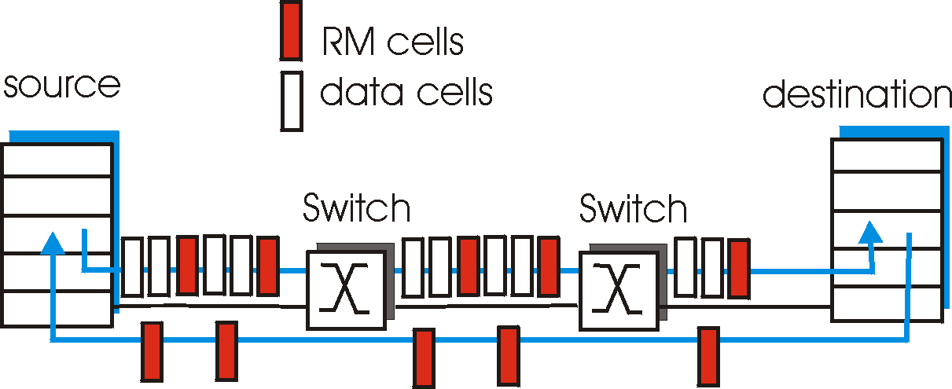
案例: ATM ABR拥塞控制
❖ 在RM cell中有显式的速率(ER)字段：两个字节
▪拥塞的交换机可以将ER置为更低的值
▪发送方获知路径所能支持的最小速率
❖ 数据cell中的EFCI位: 拥塞的交换机将其设为1
▪如果RM cell前面的data cell的EFCI位被设为1，那么发送方在返回的 RM cell中置CI位

Slide 50
TCP拥塞控制: additive increase, multiplicative decrease(AIMD)
原理：逐渐增加发送速率，谨慎探测可用带宽，直到发生loss
方法: AIMD
▪ Additive Increase: 每个RTT将CongWin增大一个MSS——拥塞避免
▪ Multiplicative Decrease: 发生loss后将CongWin减半
锯齿行为: 探测
可用带宽
16 Kbytes
8 Kbytes
congestion window size
time
time

Slide 51
TCP拥塞控制
Sender限制发送速率
LastByteSent-LastByteAcked
<= CongWin
问题：如何感知网络拥塞？
Loss事件=timeout或3个重复
ACK
发生loss事件后，发送方降低
CongWin
RTT
rate ≈
Bytes/sec
速率
如何合理地调整发送速率？
加性增—乘性减: AIMD
慢启动: SS
CongWin:
▪ 动态调整以改变发送速率
▪ 反映所感知到的网络拥塞

Slide 52
TCP拥塞控制
Sender限制发送速率
LastByteSent-LastByteAcked
<= CongWin
问题：如何感知网络拥塞？
Loss事件=timeout或3个重复
ACK
发生loss事件后，发送方降低
速率
如何合理地调整发送速率？
加性增—乘性减: AIMD
慢启动: SS
CongWin
RTT
rate ≈
Bytes/sec
CongWin:
▪ 动态调整以改变发送速率
▪ 反映所感知到的网络拥塞

Slide 53
TCP拥塞控制:慢启动
连接开始后，以指数速度快速增加速率，直到出现首次丢失事件
最初慢启动阈值对于流量控制窗口的大小来说非常高。
每当检测到丢包时，慢启动阈值都将设置为拥塞窗口的一半
然后重复过程

Slide 54
TCP慢启动
指数性增长
▪ 每个RTT将CongWin翻倍
▪ 收到每个ACK进行操作
初始速率很慢，但是快速攀升
Host A
Host B
one segment
RTT
two segments
four segments
time

Slide 55
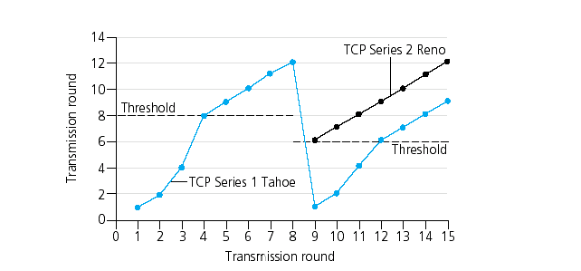
Threshold变量
Q:何时应该指数性增长切
换为线性增长(拥塞避免
)?
A: 当CongWin达到Loss事
件前值的1/2时.
实现方法:
❖ 变量 Threshold
❖ Loss事件发生时, Threshol被设为Loss事件前CongWin值的1/2。

Slide 56

Loss事件的处理
❖ 3个重复ACKs:
▪ CongWin切到一半
▪ 然后线性增长
❖ Timeout事件:
▪ CongWin直接设为1个MSS
▪ 然后指数增长
▪ 达到threshold后, 再线性增长
Philosophy:
❑ 3个重复ACKs表示网络
还能够传输一些 segments
❑ timeout事件表明拥塞更
为严重

Slide 57
总结: TCP拥塞控制
❖ 当 CongWin低于Threshold（慢开始阈值）时, 发送者处于慢启动阶段，则窗口呈指数增长。
❖ 当 CongWin高于Threshold（慢开始阈值）时,发送者处于拥塞避免阶段, 窗口大小呈线性增长
❖ 当收到三个重复ACK时，拥塞窗口CongWin减半，慢开始阈值阈值Threshold设置为CongWin（减半后的值）。
❖ 发生超时时，阈值设置为 CongWin/2，CongWin 设置为 1 MSS.

Slide 58
TCP 发送方拥塞控制
State | Event | TCP Sender Action | Commentary
Slow Start (SS) | ACK receipt for previously unacked data | CongWin = CongWin + MSS, If (CongWin > Threshold) set state to “Congestion Avoidance” | Resulting in a doubling of CongWin every RTT
Congestion Avoidance (CA) | ACK receipt for previously unacked data | CongWin = CongWin+MSS * (MSS/CongWin) | Additive increase, resulting in increase of CongWin by 1 MSS every RTT
SS or CA | Loss event detected by triple duplicate ACK | Threshold = CongWin/2, CongWin = Threshold, Set state to “Congestion Avoidance” | Fast recovery, implementing multiplicative decrease. CongWin will not drop below 1 MSS.
SS or CA | Timeout | Threshold = CongWin/2, CongWin = 1 MSS, Set state to “Slow Start” | Enter slow start
SS or CA | Duplicate ACK | Increment duplicate ACK count for segment being acked | CongWin and Threshold not changed

Slide 59
TCP throughput
给定拥塞窗口大小和RTT，TCP的平均吞吐率是多少？
▪ 忽略掉Slow start
假定发生超时时CongWin的大小为W，吞吐率是W/RTT
超时后，CongWin=W/2，吞吐率是W/2RTT
平均吞吐率为：0.75W/RTT

Slide 60
TCP的公平性
公平性？
▪如果K个TCP Session共享相同的瓶颈带宽R，那么每个Session的平均速率为R/K
TCP connection 1
TCP
connection 2
bottleneck
router
capacity R

Slide 61
TCP具有公平性吗？
是的
R
equal bandwidth share
loss: decrease window by factor of 2
congestion avoidance: additive increase
Connection 2 throughput
loss: decrease window by factor of 2
congestion avoidance: additive increase
R
Connection 1 throughput

Slide 62
TCP的公平性
公平性与UDP
▪多媒体应用通常不使用TCP，以免被拥塞控制机制限制速率
▪使用UDP：以恒定速率发送，能够容忍丢失
▪产生了不公平
研究：TCP friendly
公平性与并发TCP连接
▪ 某些应用会打开多个并发连接
▪ Web浏览器
▪ 产生公平性问题
例子：链路速率为R，已有9个连接
▪新来的应用请求1个TCP，获得
R/10的速率
▪新来的应用请求11个TCP，获得
R/2的速率

Slide 63
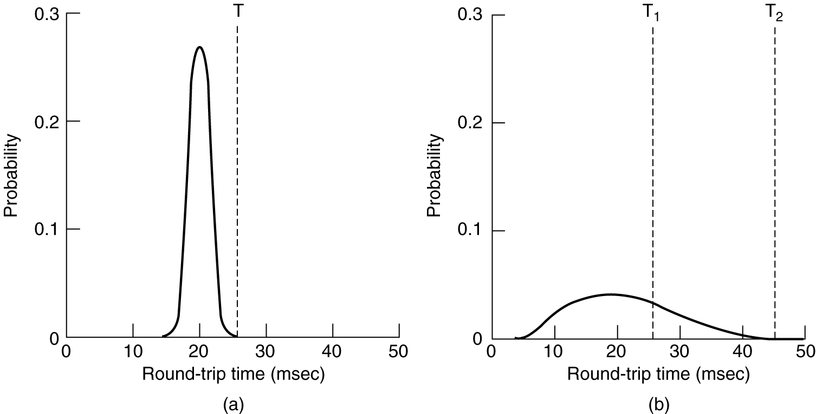
TCP定时器管理
重传定时器(Retransmission Timer): timeout=RTT+4xD
D=αD+(1- α)|RTT-M|, M estimated value, RTT expected value
持续定时器(Persistence Timer)
保活定时器(Keepalive Timer)
(a) 在数据链路层中确认到达事件的概率密度
(b) 在TCP中确认到达时间的概率密度

Slide 64
Delay modeling
假设:
假设客户端和服务器之间存在一条传输速率为R的链路
S: MSS (bits)
O: object size (bits)
没有重传 (no loss, no corruption)
窗口大小:
假设1: 拥塞窗口大小固定, W segments
假设2：拥塞窗口大小不固定, modeling slow start
Q: 发送请求后，从Web服务器接收对象需要多长时间？
忽略拥塞，延迟收到以下因素影响:
TCP连接建立
数据传输时延
慢启动

Slide 65
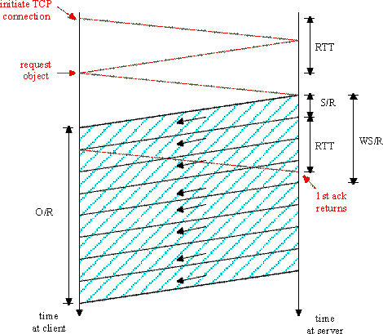
拥塞窗口固定
情况1:
WS/R > RTT + S/R: 在发送完WS/R个数据包之前，返回窗口中第一段的
delay = 2RTT + O/R

Slide 66
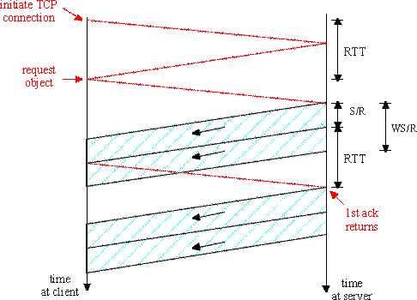
固定大小的拥塞窗口
情况2:
WS/R < RTT + S/R:发送完窗口的数据后，等待ACK
K=O/ws
delay = 2RTT + O/R
+ (K-1)[S/R + RTT - WS/R]

Slide 67
TCP Delay Modeling: 慢启动
现在假设窗口随着启动缓慢而增长
将显示一个对象的延迟为:
Where P is the number of times TCP idles at serer:
- where Q is the number of times the server idles
if the object were of infinite size.
- and K is the number of windows that cover the object.

Slide 68
TCP Delay Modeling: 慢启动
Delay components:
2 RTT for connection estab and request
O/R to transmit object
time server idles due to slow start
Server idles: P = min{K-1,Q} times
实例:
O/S = 15 segments
K = 4 windows
Q = 2
P = min{K-1,Q} = 2
Server idles P=2 times

Slide 69
TCP Delay Modeling

Slide 70
TCP Delay Modeling
Recall K = number of windows that cover object
How do we calculate K ?

Slide 71
传输层(transport layer)
传输层概述
TCP协议 (Transmission Control Protocol)
UDP协议(User Datagram Protocol)

Slide 72
UDP (User Datagram Protocol)
UDP为什么存在?
❖ 无需建立连接 (减少延迟)
❖ 实现简单：无需维护连接状态
❖ 头部开销少
❖ 没有拥塞控制: 应用可更好地控制发送时间和速率

Slide 73
UDP (User Datagram Protocol)
无连接:
UDP发送方和接收方之间不需要握手
每个UDP段的处理独立于其他段
常用于流媒体应用
容忍丢失
速率敏感
UDP还用于
RIP
DNS
SNMP
在应用层增加可靠性机制？

Slide 74
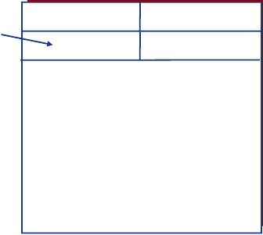
UDP (User Datagram Protocol)
32 bits
UDP段的长度
（包含头部）
source port # dest port #
length checksum
Application
data
(message)
UDP segment format

Slide 75
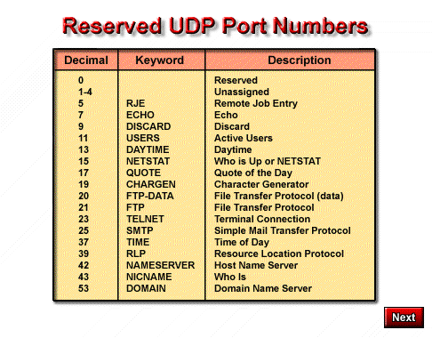

Slide 76
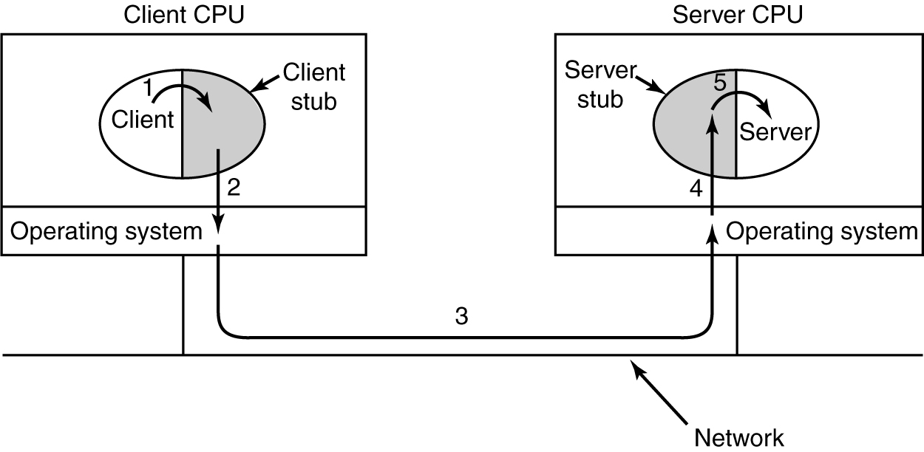
RPC(Remote Procedure Call)
进行远程过程调用的步骤。stubs显示为阴影

